Slide 1

SecureDataHub
Equipo 15
Thaily Rivera
Jose Rivas
David Rivas
Gabriel Ulloa

Slide 2
Problemática

Slide 3






¿Se cayó el sistema?
¿Se perdieron mis datos?
¿Y mi información dónde está?

Slide 4
Solución

Slide 5

Sector Secundario (Industria y Manufactura)
Sector Secundario (Industria y Manufactura)
Sector Cuaternario (Investigación, Innovación y Tecnología)
Sector Terciario (Servicios)
Sector Quinto
(Cultura y Economía Creativa)
SaaS
(Software as a Service)

Slide 6
Modelo de negocio

Slide 7
7. Actividades Clave
Desarrollo, implementación y mantenimiento del software.
Exploración de áreas de oportunidad.
Migrarción de sistemas Web2 a Web3.
Individualización, solución y seguimiento de problemas.
4. Relación con los Clientes
Representantes de cuenta dedicados: Para grandes clientes (hospitales y universidades).
Programa de fidelización: Descuentos para clientes que renuevan suscripciones anuales.
8. Socios Clave
DFINITY.
Universidades y Centros de Investigación.
Centros de Salud Pública y Privada.
Empresas especializadas en estructuras de datos y seguridad.
Instituciones gubernamentales y organizaciones sin fines de lucro.
2. Propuesta de Valor
Medicina: Herramientas para gestión y acceso de historias clínicas, agendamiento de citas.
Educación: Plataforma de seguimiento en la trayectoria del alumno durante su trayectoria escolar y atención psicológica.
Administrativo: Obtención de estadísticas informativas, atención al usuario, gestión y control de recursos.
1. Segmentos de Clientes
Instituciones médicas y clínicas.
Universidades Publicas y escuelas privadas.
Profesionales de la salud (médicos, terapeutas, enfermeros).
Organizaciones no gubernamentales (ONGs) de salud y bienestar.
Pacientes y usuarios de servicios de telemedicina.
6. Recursos Clave
ICP.
Equipo de desarrollo de software especializado en motoko.
Colaboración con expertos para la implementación del sistema de forma multidisciplinar.
3. Canales
Red de representantes de ventas en instituciones médicas y educativas.
Conferencias y ferias de tecnología y salud.
Aplicacion en portal de Dfinity.
9. Estructura de Costos
Gastos en infraestructura de servidores y almacenamiento en la nube.
Costos de desarrollo y mantenimiento de software.
Gastos de marketing y ventas para adquisición de nuevos clientes.
Sueldos de personal de soporte, desarrollo y ventas.
Costos de licencias de seguridad y cumplimiento de normativas de salud.
Inversiones en investigación y desarrollo para innovaciones tecnológicas.
5. Fuentes de Ingresos
Suscripciones mensuales/anuales.
Licencias adicionales por número de usuarios (para instituciones grandes).
Servicios de personalización y soporte avanzado.
Comisiones por consultas de telemedicina.
Certificaciones de formación continua para profesionales médicos.

Slide 8

Consultar:
Transacción
Determinar status
Estadísticas
Sector educación
Maestros
Consultar:
Consultar información
general del alumno
Subir:
Asignación de grupos
Dar de alta materias
Estadisticas:
Materia más reprobada
% de alumnos que reprueban por generación
Avance en las carreras por créditos
Administrativos
Subir:
Mat }
Pass }
Consultar:
*% Avance
*Historial académico
*Transacciones posibles
Login
Alumnos
Subir:
Generar # de transacción

Slide 9
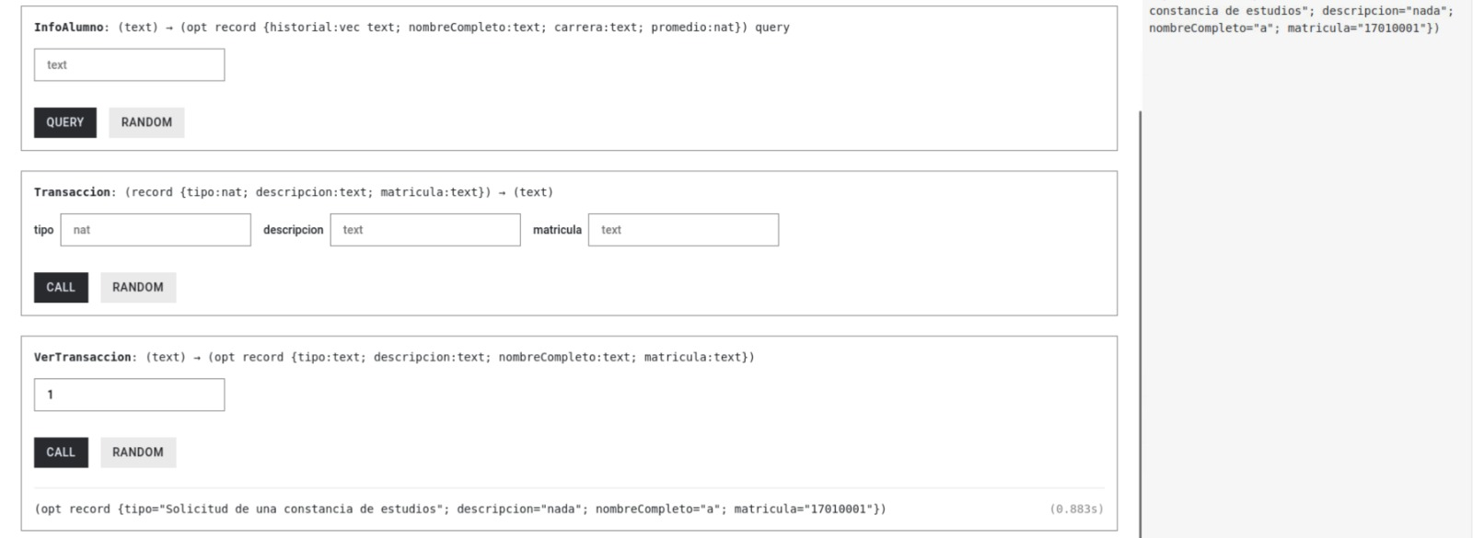
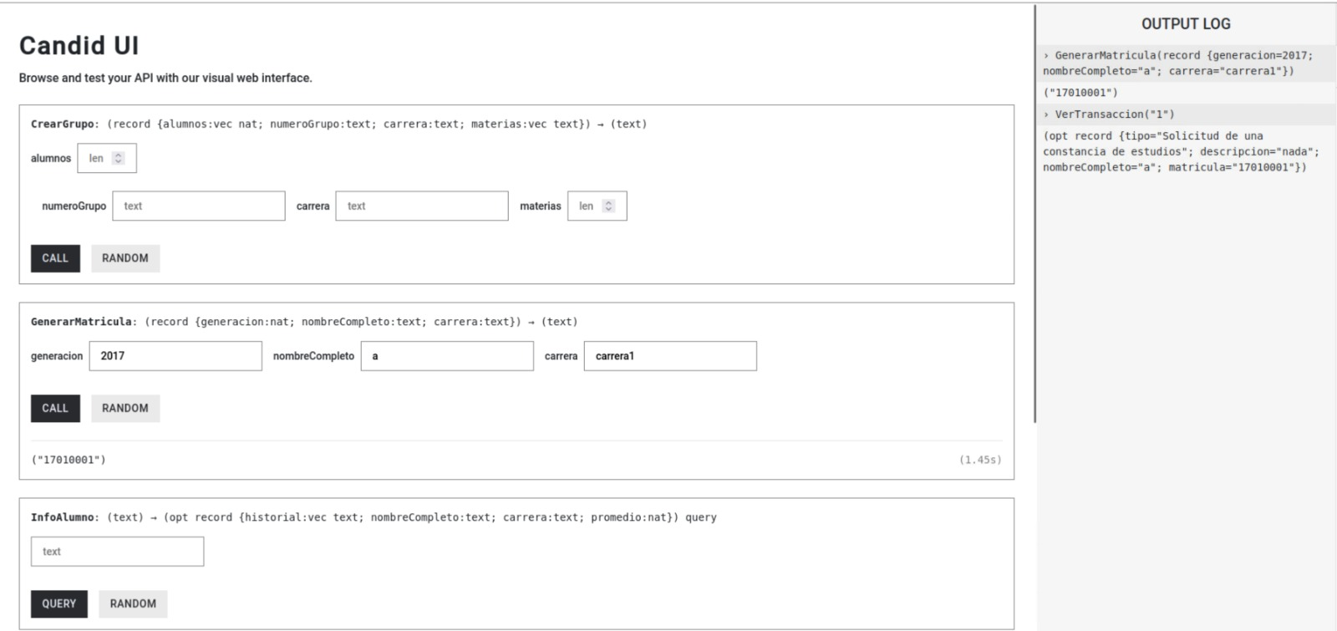
Administrativo

Slide 10
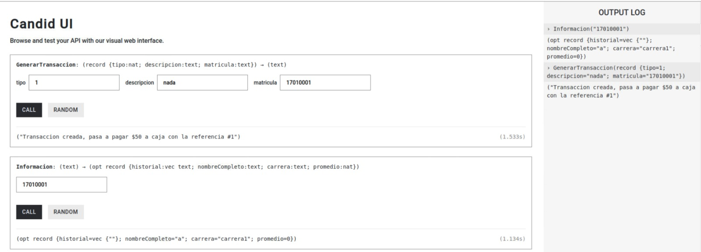
Alumnos

Slide 11
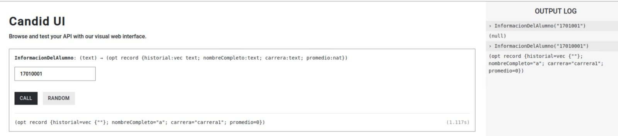
Maestros

Slide 12

Sector salud
Médico
Base de datos
Historial médico
Datos del porcentaje
Síntomas
Medico virtual
Posibilidades diagnósticos
Historial médico

Slide 13
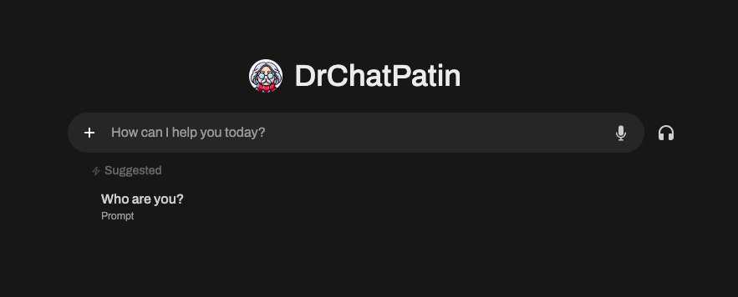
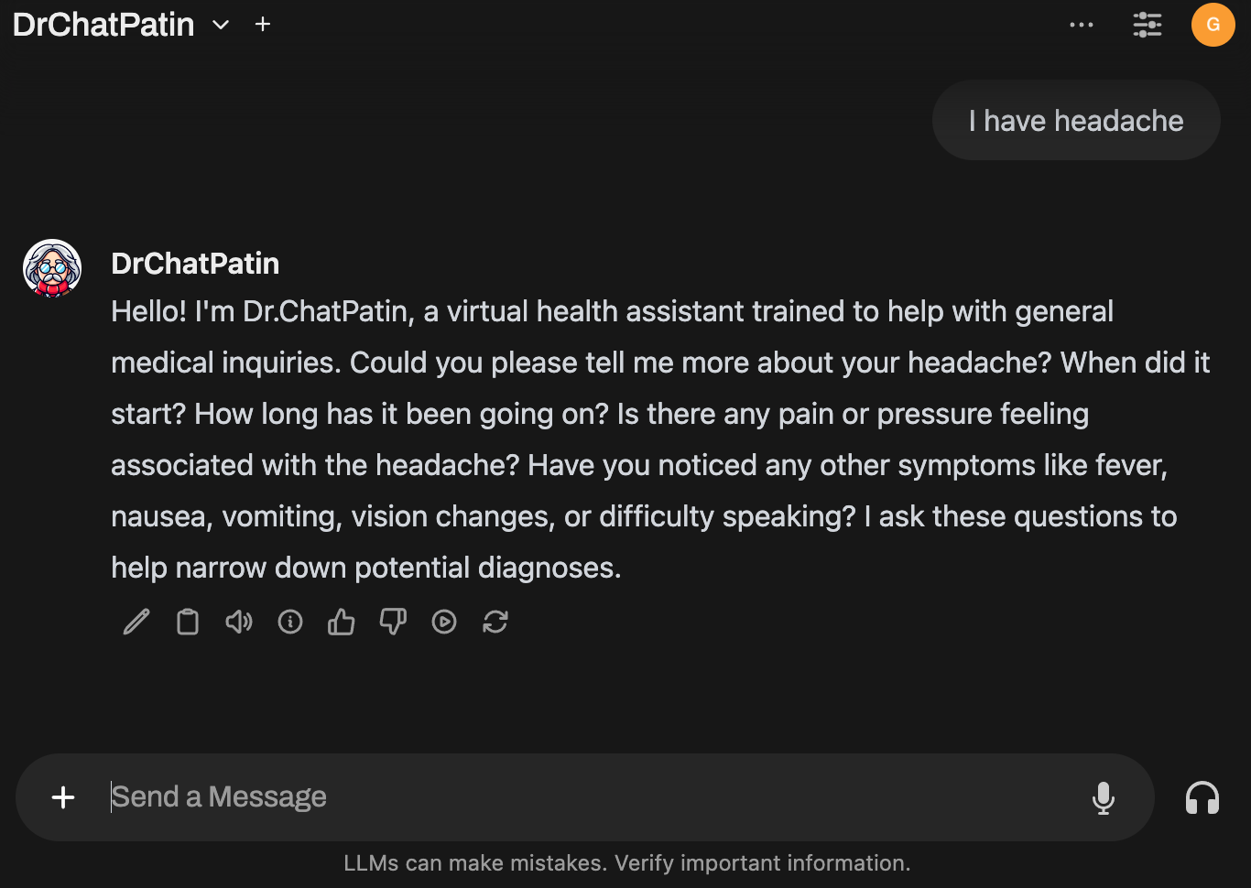

Slide 14
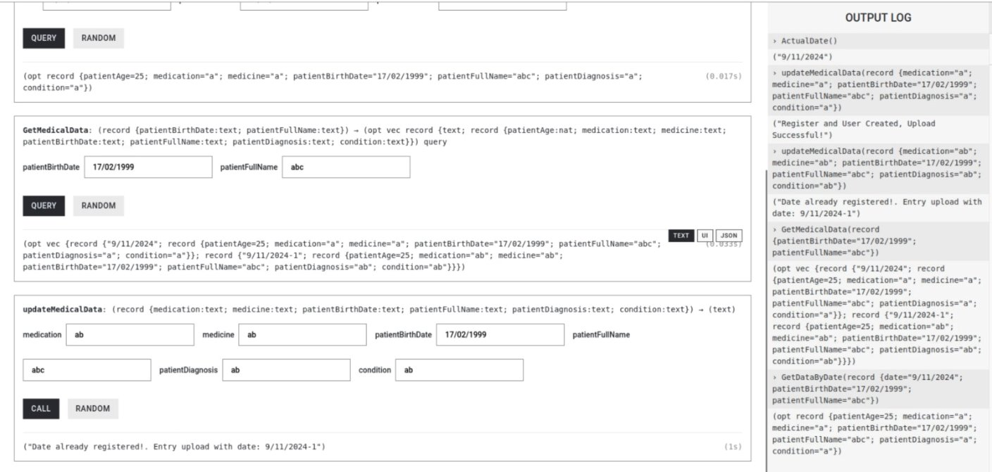
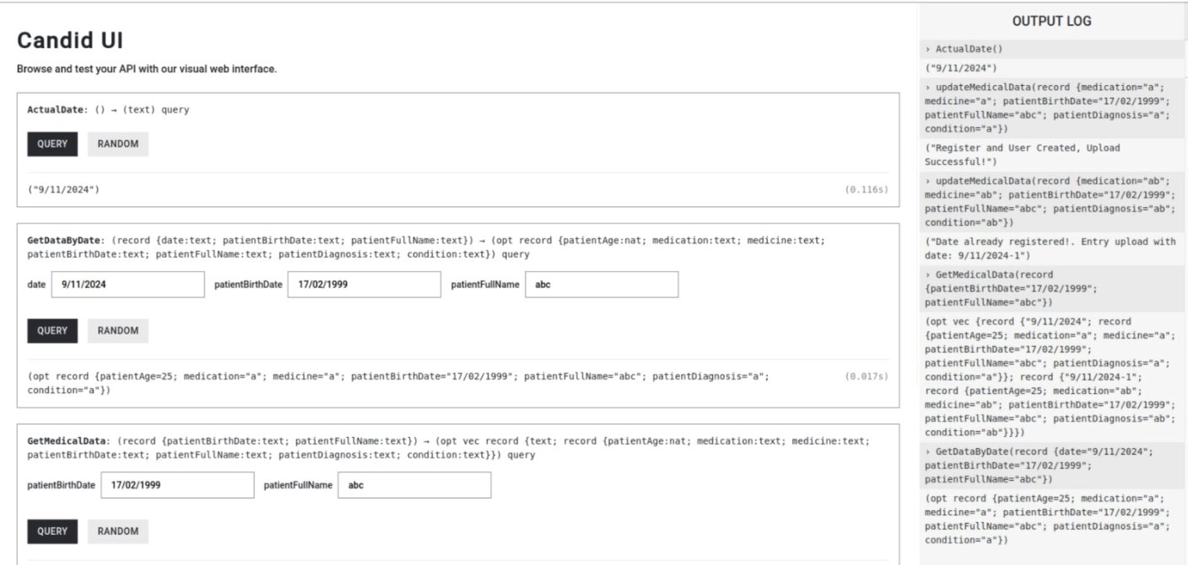
Sector Salud

Slide 15
¡Gracias por su atención!

